Slide 1

LibreOfficeいろいろ
小笠原徳彦 (OGASAWARA, Naruhiko)
LibreOffice日本語チーム

Slide 2
さいしょに

Slide 3
Ubuntu 15.10
“Wily Werewolf”
リリースおめでとう
ございます！

Slide 4
さて本題。

Slide 5

LibreOfficeとは
Libre (りぶれ) + Office (おふぃす)
  Libre ~= Free ~= 自由
フル機能のオープンソースのオフィスソフト
タイムベースリリース
  半年一度のmajor
  約1ヶ月に一度のminor
  最新2バージョンのみ保守
    Fresh（最新版）とStill（安定版）
    サポートライフ1年

Slide 6

UbuntuとLibreOffice
Ubuntuの標準オフィスソフト
CanonicalはLibreOfficeを支えるNPO、
The Document FoundationのAdvisory Board
LibreOffice創始者の一人Björn
Michaelsen氏はCanonical社員
https://en.wikipedia.org/wiki/Bj%C3%B6rn_Michaelsen
この写真、写りが良すぎる気がする…

Slide 7
Ubuntuで使えるLibreOffice
Ubuntuの バージョン | コードネーム | LibreOfficeのバージョン
Ubuntu 15.10 | Wily Werewolf | 5.0
Ubuntu 15.04 | Vivid Vervet | 4.4
Ubuntu 14.04 | Trusty Tahr | 4.2
Ubuntu 12.04 | Precise Pangolin | 3.5
LTSに入ったバージョンは長〜〜〜〜く使えます
Xenialには今開発中の5.1が入る（んですよね？）
5.1がよいバージョンになるとUbuntu的にも 😄

Slide 8
LibreOffice準公式PPA
最新のLibreOfficeを常に追っかけてたい人向け
Fresh
  https://launchpad.net/~libreoffice/+archive/ubuntu/ppa
Pre-Release
  https://launchpad.net/~libreoffice/
  +archive/ubuntu/libreoffice-prereleases
  まあプレリリースについてはTDFビルドを使うことが（ぼくは）多いです

Slide 9
……
これでUbuntuな話したので
アリバイづくり完了ですね。

Slide 10
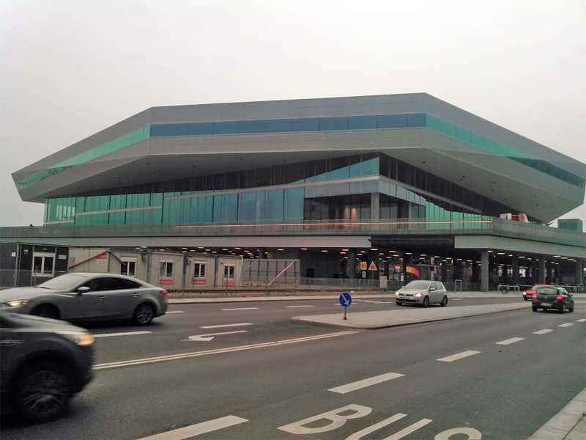
LibreOffice Conference 2015 Aarhus
レポート

Slide 11
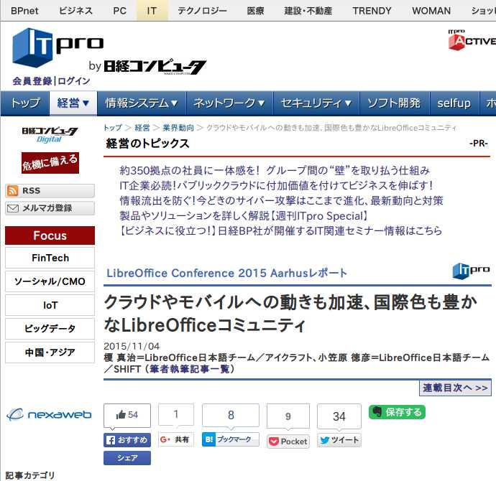
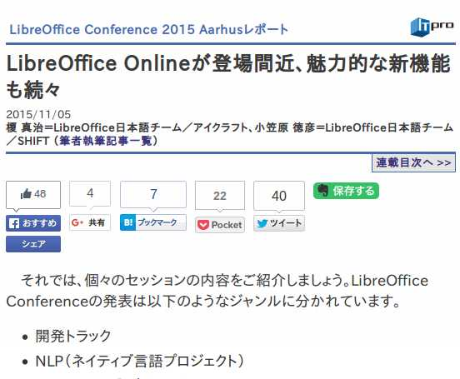

宣伝！
カンファレンスレポート
書かせていただきました！
  今回語りきれないことなど
  書いてありますので
  ぜひ読んでね！
LibreOffice itpro レポート
http://itpro.nikkeibp.co.jp/atcl/column/15/102800252/

Slide 12
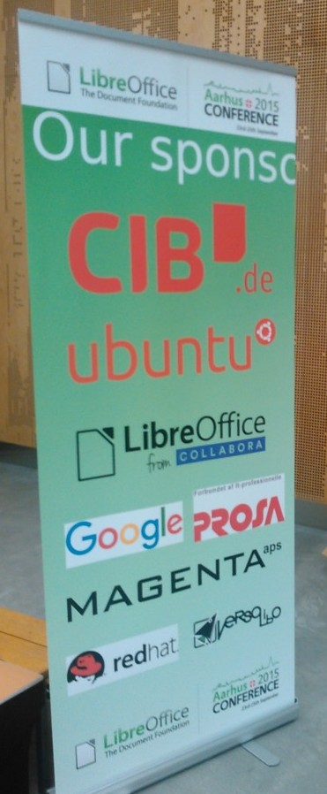
LibreOffice Conference概要
LibreOffice全体の年次カンファレンス
2011年より毎年秋に行われ、
今年で5回目
開催地は基本ヨーロッパ
  2011:パリ、2012:ベルリン、2013:ミラノ、
  2014: ベルン、2015: オーフス
  （、2016: ブルノ）
開発者、サポート企業・システムベンダー、コミュニティメンバーなど150人ほど参加
今年はアジアからの参加者も多数

Slide 13
内容：LibreOffice Projectのこの1年
新たに加わったAdvisory Board
  CIB（ドイツのシステムベンダー）
  ミュンヘン市（市のPCをLinuxに移行）
  RusBItech（露のLinuxディストリビューションベンダー
開発
  年平均コミッター数 約300人
  大規模なリファクタリング、Win64のリリース、デザインの見直しなど着実な進化
  LibreOffice Online、Android版LibreOffice Viewerなど
移行
  イタリア国防省がLibreOfficeへの移行を発表
    TDF認定イタリアNGO LibreItaliaとの共同プロジェクト
    3年の移行過程での成果物はすべてオープンに

Slide 14
LibreOffice Online!
今年の目玉
ブラウザベースのクラウド版LibreOffice
  MS Office OnlineやGoogle Docsのような
サーバー側もオープンソースであるため、組織でサーバーを立てるような利用を想定？
  （あくまでも予想）
ソース公開されました！
  https://github.com/LibreOffice/online
  ……けどビルドできなかった
  wilyのlibpoco-devが古くてWebSocket未対応……と思う
動画デモをどうぞ(OSC東京で流してた奴と同じ)

Slide 15
https://www.youtube.com/watch?v=L2bAFkD2QkU

Slide 16
LibreOffice Online! (cont'd)
サーバー側
  描画用にLibreOfficeがそのまま動く
    HTMLで文書をレンダリングしているのではない
    ネイティブアプリ版と同じ出力結果
  タイル化したビットマップをWebSocketで送信
  プロセスはchroot jailで分離
クライアント側
  モダンブラウザが対象、実装はHTML5+Javascript
  受信したタイルをleaflet.jsで描画
    スクロールやピンチイン・アウトも自在
  範囲選択はSVG Overlayで描画し、操作が行われたときに座標情報をサーバーに送って結果を受け取る

Slide 17
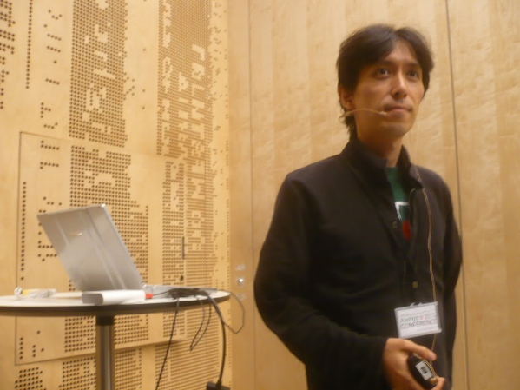
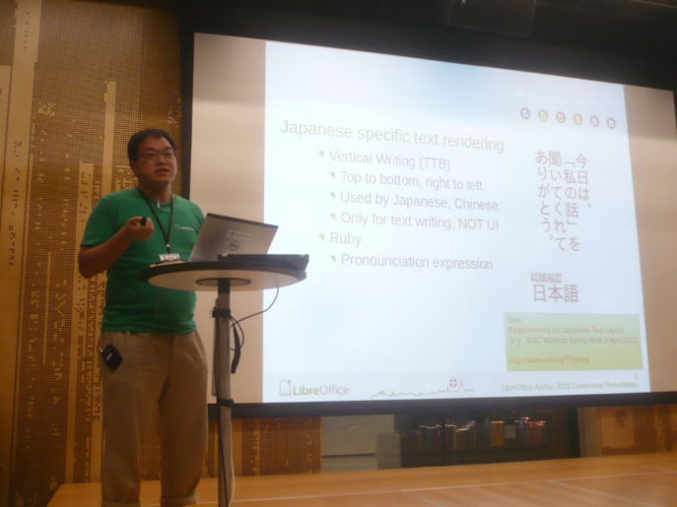
日本からの発表
Shinji Enoki “Be Open, Share Everything!”
  JA福岡市の事例発表
  移行の過程やマニュアルなどを公開することで、国内に仲間を増やし、ナレッジの交換を広げることの価値について
Naruhiko Ogasawara “Vertical Writing”
  縦書きの使われ方とLibreOfficeでの現状
  機能的には満たしているが、実利用となると細かいところが気になるという話

Slide 18
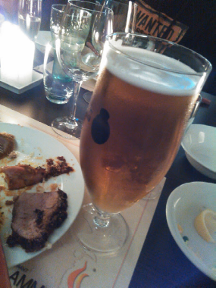
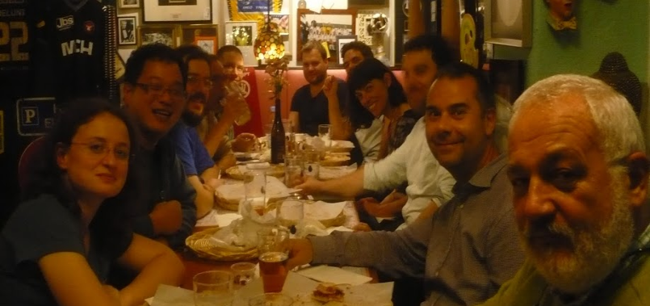
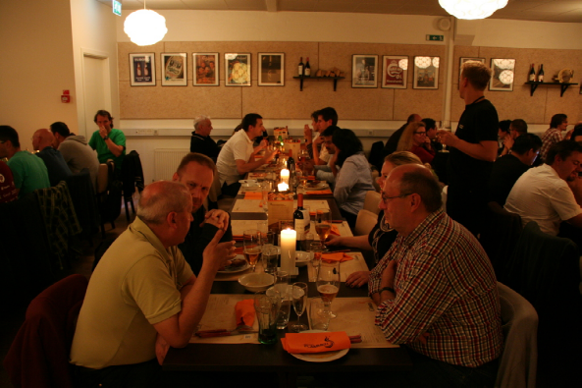
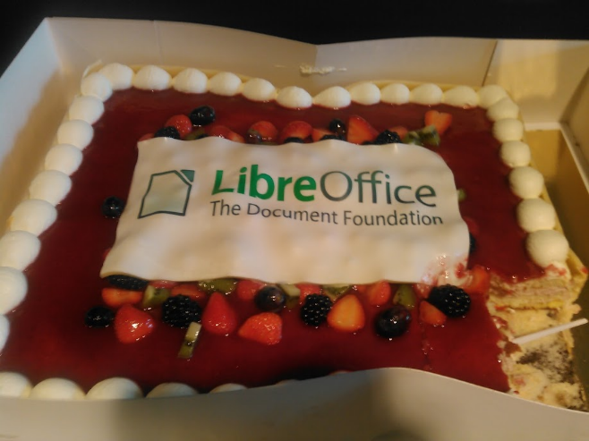

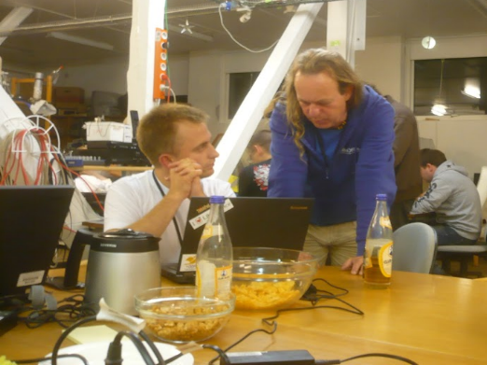
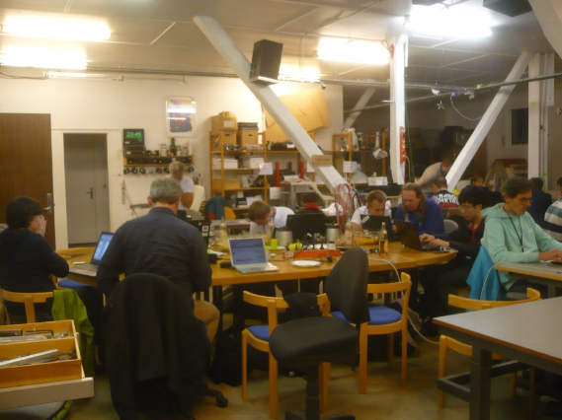
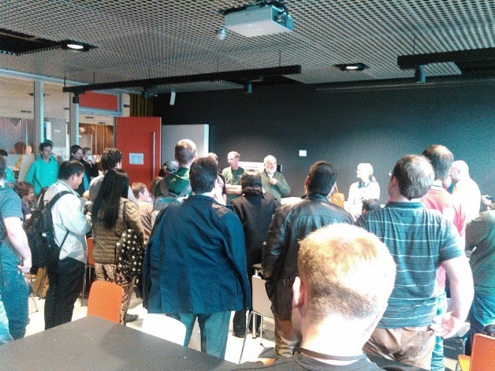
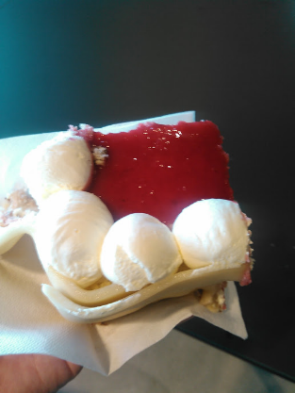
もちろん楽しみもたくさん 😄

Slide 19
行ってみての感想
オンラインでいろいろやりとりしていても、
会って話すことはやっぱり大事
  もちろん普段から信頼を得てることも必要ですが
言葉の壁はもちろんあるが、別にみんな英語の
ネイティブスピーカーというわけではない
  ヨーロッパ人でも英語が苦手な人はいっぱいいる
  共通の話題があれば英語は下手でも通じます
日本の情報は求められている
  単に「移行しました」ではなく、次のステップ
    継続的に運用できていること
    バージョンアップに追随できていること
来年一緒にチェコまで行く人大募集！

Slide 20
さて5.1の話

Slide 21
LibreOffice 5.1
（たぶん）Xenialに入るバージョン
現在絶賛開発中
今β2
リリース予定は2016/2/1〜7

Slide 22
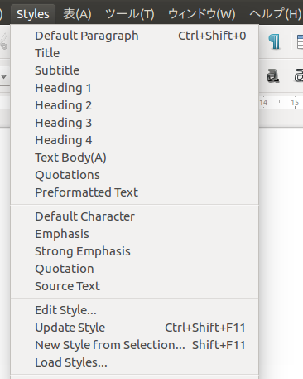
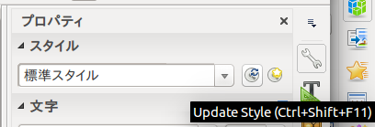
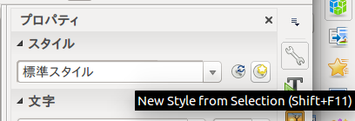
Styleまわりの変更など
なんかメニューが増えてる
なんかサイドバーにも
アイコンが
αでは「実験的機能」として
Style Preset/Themeという
のがあったけど、
5.1では取り下げられたらしい

Slide 23
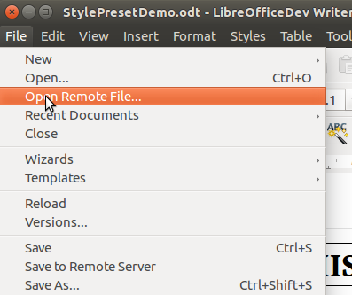
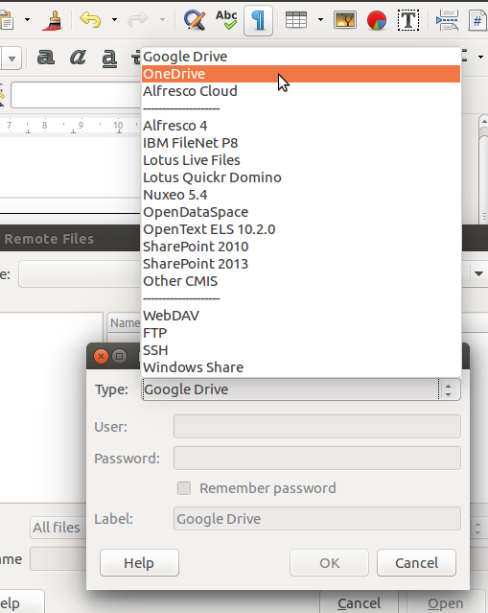
Remote Document
LibreOfficeにはSharePointやAlfresco、 Google Driveに格納されたファイルを直接読み書きする機能があった
  が、UIが難解すぎて誰も使えない……
専用のUIが用意されてカンタンになった！
  この機能動いてるのかなぁ？手元だとうまくいかない……

Slide 24
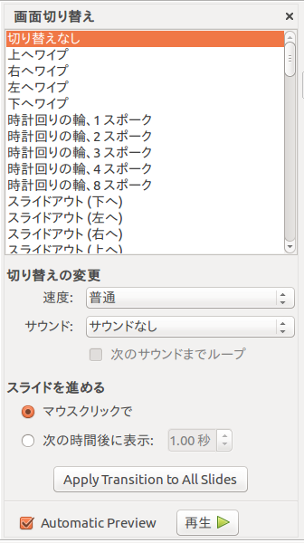
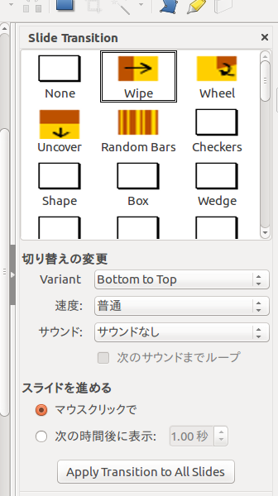
「画面切り替え」がわかりやすく
サイドバーのUIがよさ気になってる感じ

Slide 25
まだ味見程度
これから徐々に情報も出揃ってくると思います
  See
  https://wiki.documentfoundation.org/ReleaseNotes/5.1
  まだあんまり書かれてないけど……
テスト版を手元に入れて遊んでみてもいいかも
  テスト版はリリース版を上書きしないので、両方入れることが可能です 😁

Slide 26
宣伝

Slide 27
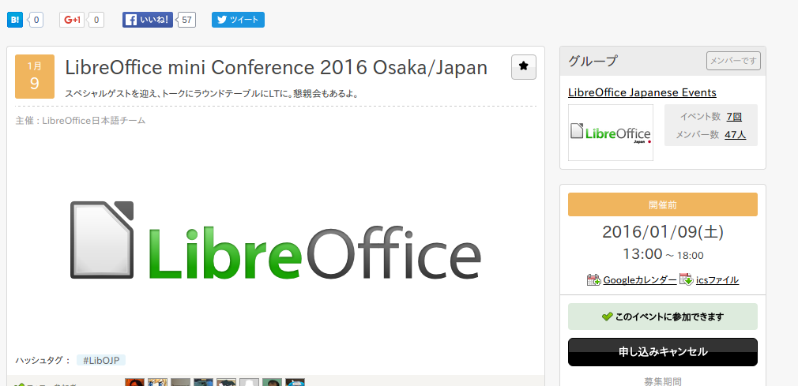
LibreOffice mini Conference 2016
Osaka/Japan
イベントやるよ！
  http://libojapan.connpass.com/event/23688/
  2016.1.9 グランフロント大阪 GMO Yours大阪
  Calcハッカーの吉田浩平氏による基調講演！
  翌日はHackFestやるよ！

Slide 28
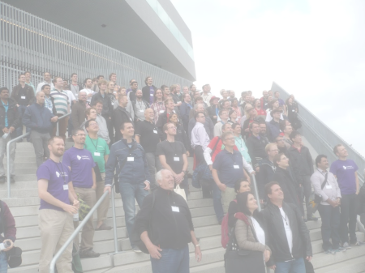
ご清聴ありがとうございました！
… これからもLibreOffice先生の活躍に
ご期待下さい！

